Slide 1

Уроки программирования для новичков
Финальное испытание

Slide 2
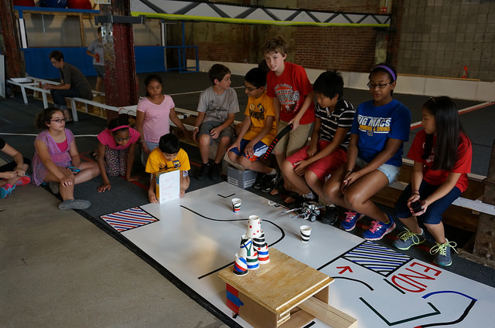
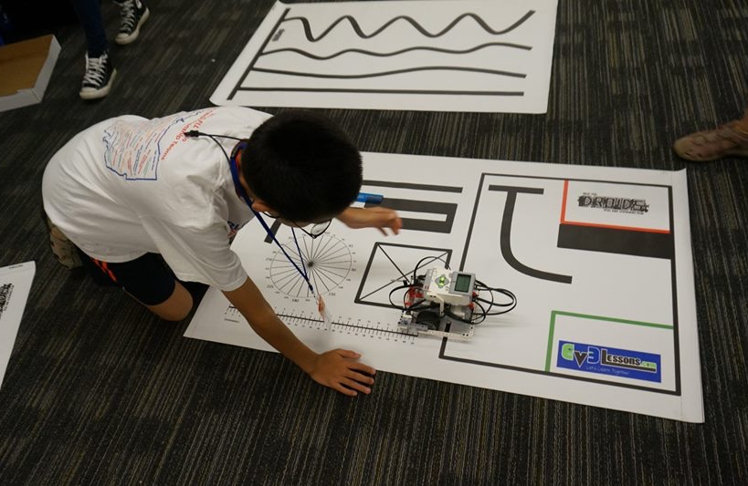
Инструкция преподавателя
Вы можете собрать любое испытание, используя цветную изоленту на белом фоне. Вы также можете использовать белый баннер на твердом полу.
Заметьте, что цвета изолент не соответствуют ЛЕГОвским цветам. Поэтому датчики могут плохо определять цвета.
Вы также можете использовать старые поля FIRST LEGO League / WRO для практики. Они бывают в продаже на eBay или др. сайтах.

Slide 3
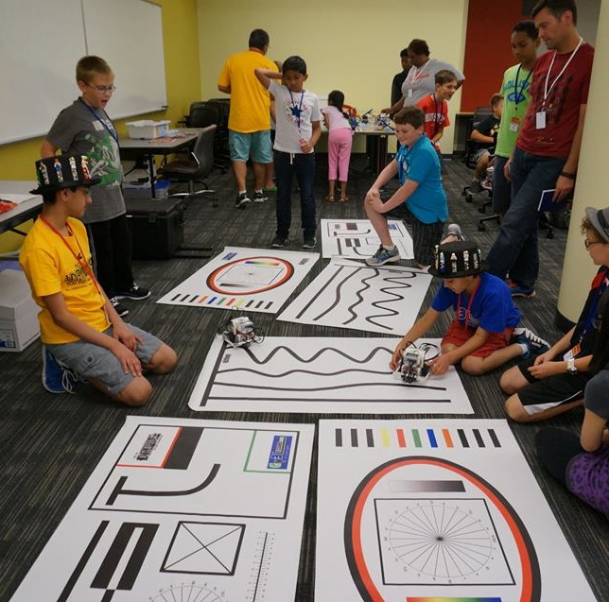
Испытания на этом занятии
На следующих слайдах испытания включают в себя весь начинающих уровень.
Решения не будут даны. Ученики должны использовать все, чему они научились на уровне для Начинающих
На картинке справа показаны тренировочные поля EV3Lessons.com. Они не для продажи, но выдаются бесплатно всем, кто жертвует (донатит) на сайт.

Slide 4
Лабиринт 1: практика Движения вперед и поворота
Конец
Выехать из базы
Повернуть налево в коридор
Повернуть направо
Повернуть направо и направиться к концу
База/ Старт

Slide 5

Лабиринт 2: практика использования датчиков
Твердая Северная Стена
Покинуть базу
Направится на север и дотронуться до стены.
Развернитесь в сторону коридора
Проедьте к стене «Не трогать». Не трогайте.
Повернитесь и доберитесь до западной стены.
Повернуть направо и направиться к концу!
Используйте 2-3 датчика!
Конец
База/ Старт
Не трогать.
Коробка, которая легко падает.

Slide 6
Остановиться на линии
Робот должен двигаться вперед и остановиться на 3ей линии.
Используйте цикл и датчики!
Какой датчик вы будете использовать?

Slide 7
Благодарность
Авторы: Sanjay and Arvind Seshan
Больше уроков на сайте: www.ev3lessons.com
Перевод осуществил: Абай Владимир, abayvladimir@hotmail.com
This work is licensed under a Creative Commons Attribution-NonCommercial-ShareAlike 4.0 International License.

